Slide 1
基于图像服装重建算法

Slide 2
技术流程
训练数据准备-常见服饰3D资产的分类参数化生产
训练GAE生成网络
训练基于图像的服装类型判别网络
训练基于图像的服装几何重建网络
训练基于图像的UV Mapping网络

Slide 3
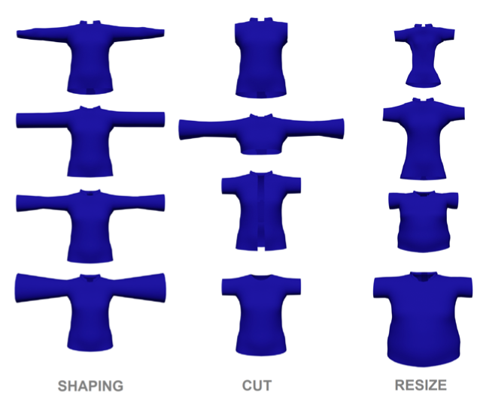
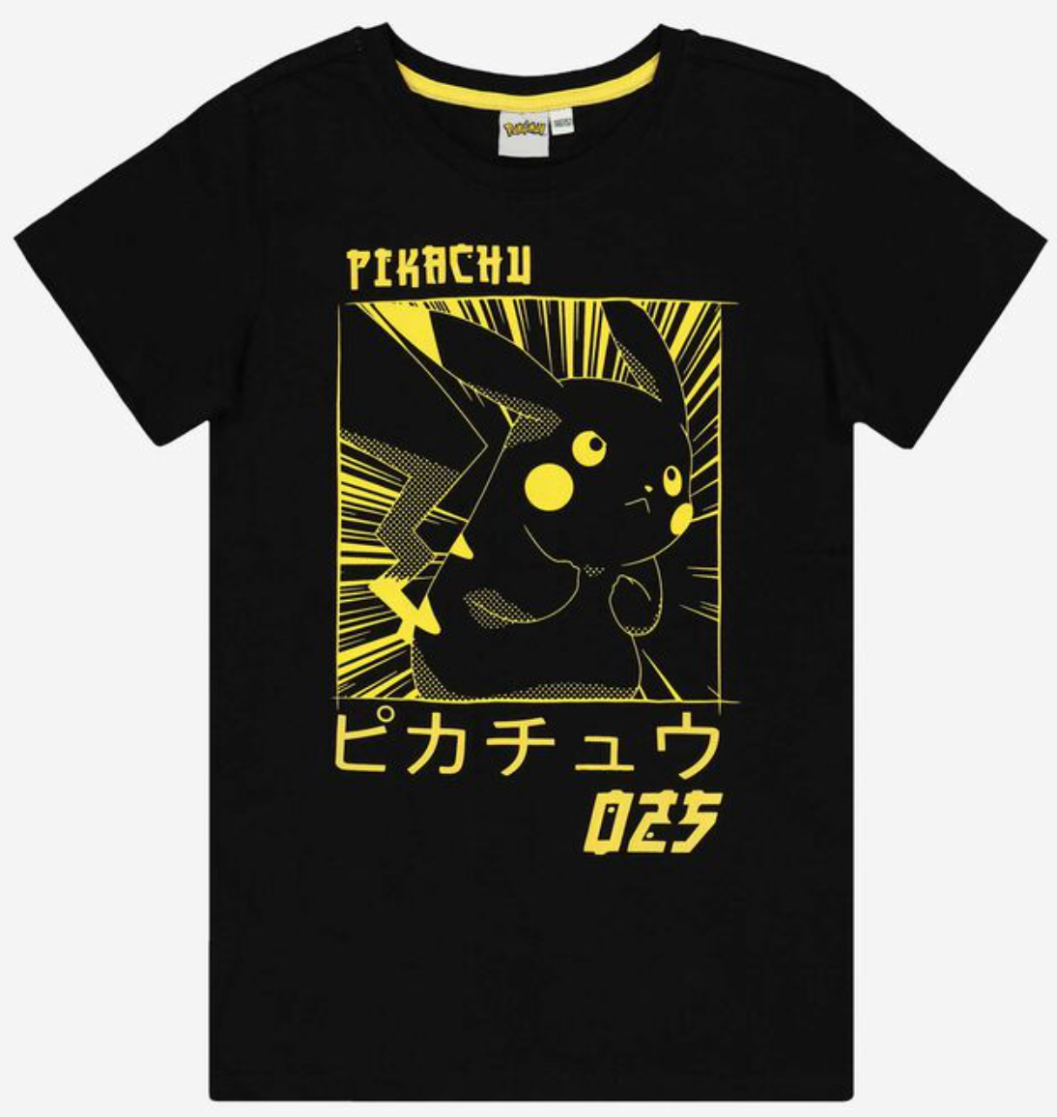
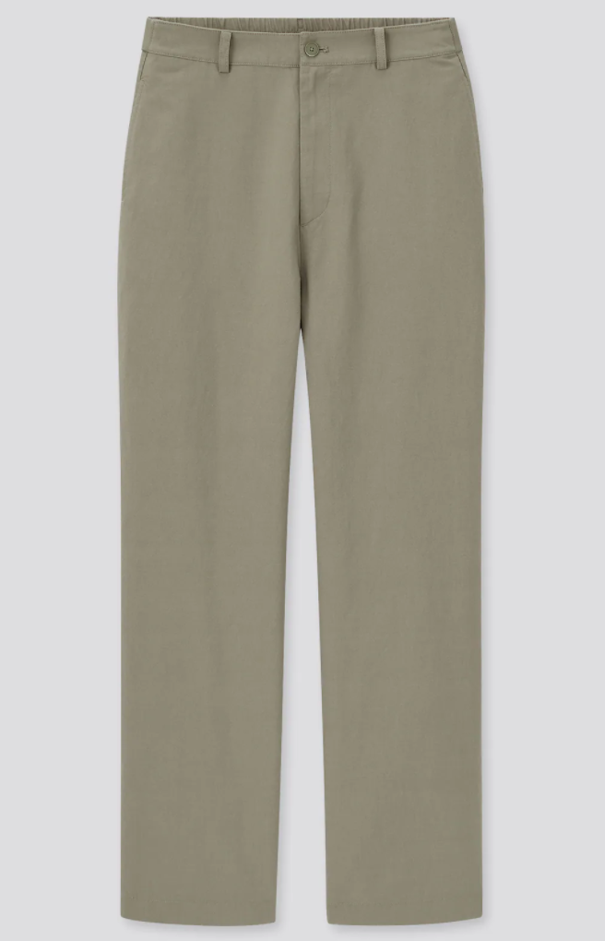
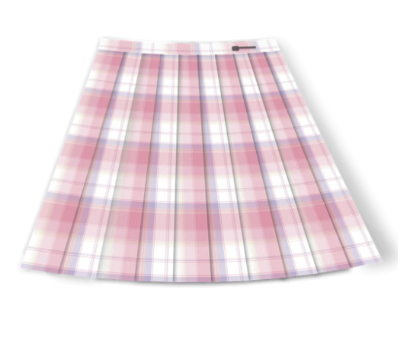
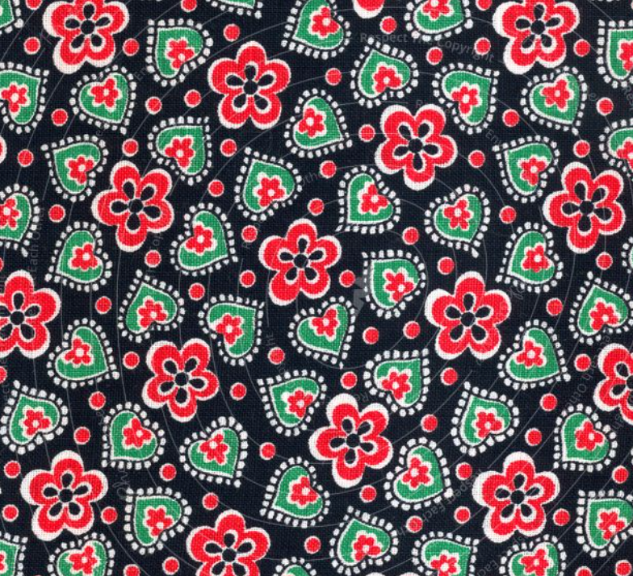
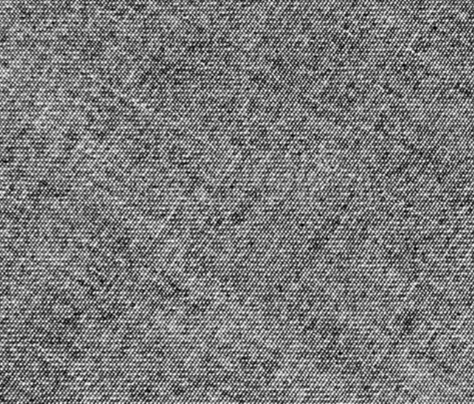
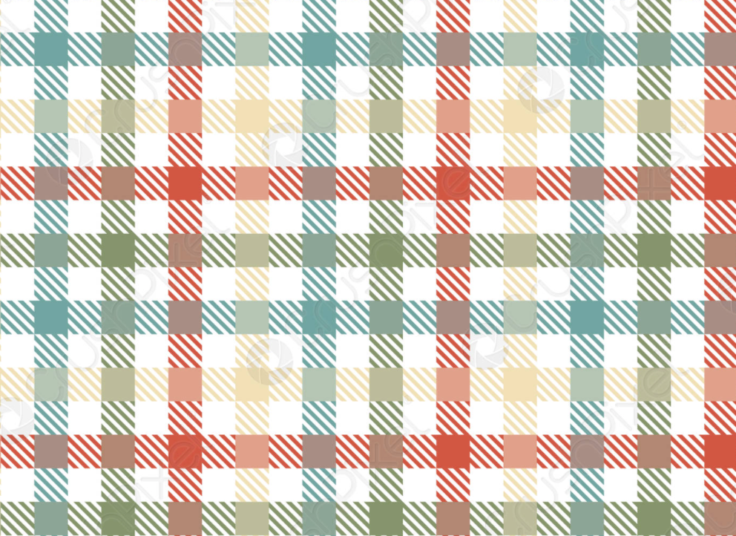
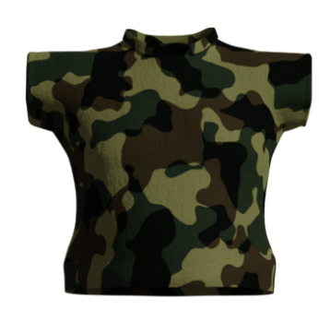
训练数据准备
选定基础服装类别，生产基准模型和基础UV wrapping
针对每一类别，依据常用设计素材设计参数列表
对参数进行等距离采样，叠加随机纹理图生成数据集

Slide 4
训练VAE生成网络
Variational Auto-Encoder
Graph Convolution Network
Mesh Pooling

Slide 5
服装类别判定网络
PSPNet
Labels
body
back ground
garment type1
…
Top-down strategy to determine type

Slide 6
服装几何UV重建网络
ResNet-50 从图像映射到隐变量
Auto-Decoder 从隐变量映射到几何模型
几何模型顶点估计原图中像素坐标作为UV值

Slide 7
参考文献
Madadi M, Bertiche H, Bouzouita W, et al. Learning cloth dynamics: 3d+ texture garment reconstruction benchmark[C]//NeurIPS 2020 Competition and Demonstration Track. PMLR, 2021: 57-76.
Bertiche H, Madadi M, Escalera S. CLOTH3D: clothed 3d humans[C]//European Conference on Computer Vision. Springer, Cham, 2020: 344-359.

